Slide 1


Tinkercad orqali 3D modellashtirish ko'nikmalarini rivojlantirish
Bugun siz bilan Tinkercad dasturi orqali 3D modellashtirish dunyosiga sayr qilamiz.
Bu oddiy va intuitiv dastur sizga o'zingizning 3D modellarni yaratish va ularni hayotga tatbiq qilish imkoniyatini beradi.
Biz ushbu taqdimotda 3D modellashtirishning asoslarini o'rganamiz, Tinkercad imkoniyatlari bilan tanishamiz, shuningdek, dasturni amalda qo'llash bo'yicha amaliy ko'nikmalarni rivojlantiramiz.
Feruza Xoshimova

Slide 2
Tinkercad dasturi haqida umumiy ma'lumot
Intuitiv interfeys
O'zlashtirish oson
Turli xil imkoniyatlar
Tinkercad foydalanuvchilar uchun oddiy va intuitiv interfeysga ega.
U boshlayotganlar uchun ham osonlikcha tushunarli.
Dasturda o'rganish uchun ko'plab turli xil qo'llanmalar mavjud.
Tinkercad bepul dastur bo'lib, unga har kim internetga kirish imkoniyati bo'lsa foydalanishi mumkin. Dastur bilan ishlashni o'rganish uchun ko'plab videolar va darsliklar mavjud.
Tinkercad nafaqat 3D modellarni yaratishga imkon beradi, balki uni 3D chop etish uchun ham tayyorlashga yordam beradi. Shuningdek, u boshqa 3D modellashtirish dasturlari bilan mos keladi.

Slide 3
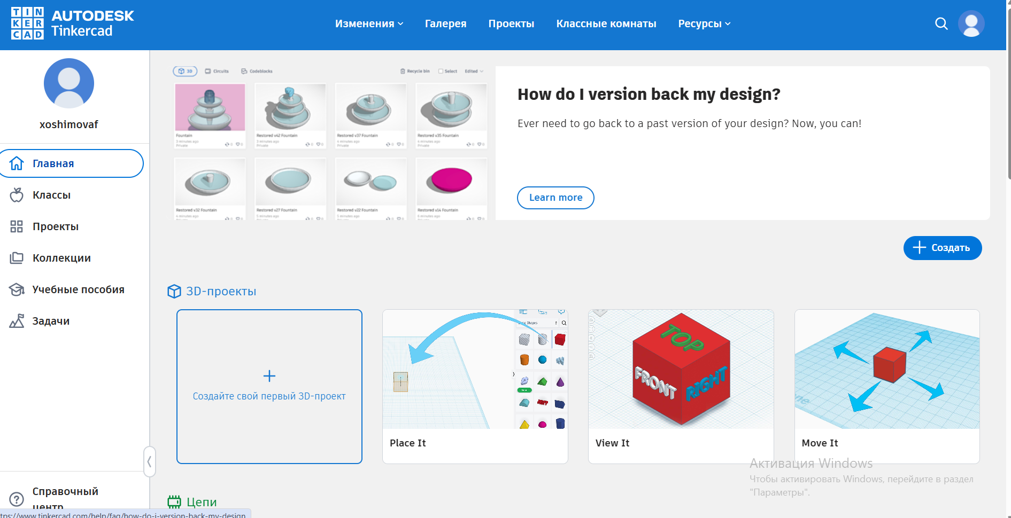

Slide 4
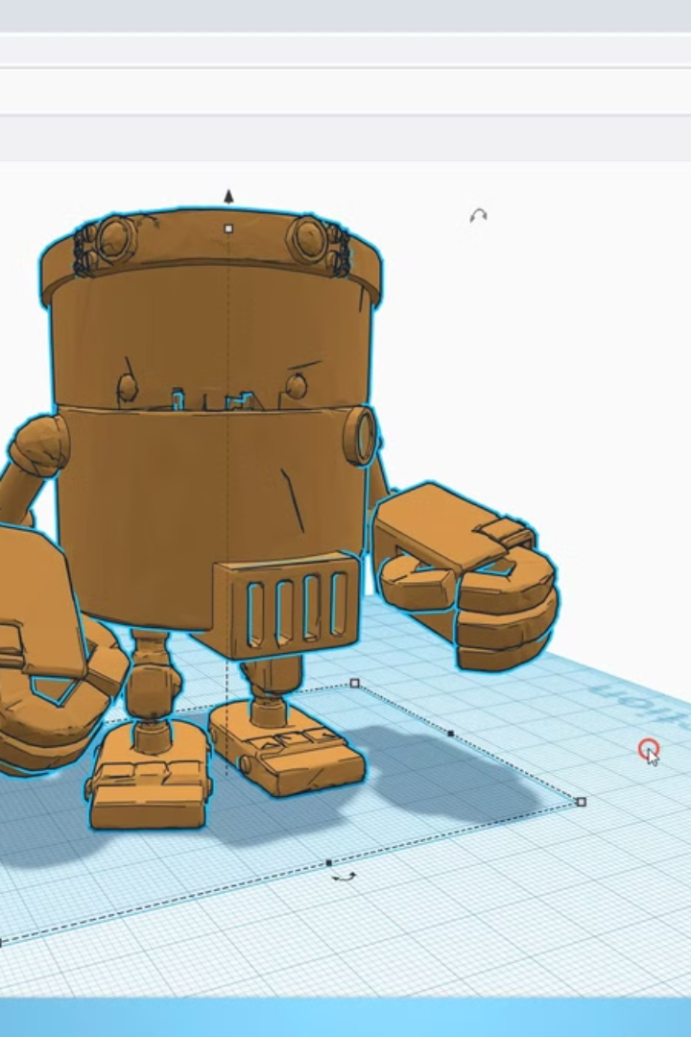
3D modellashtirish uchun Tinkercad imkoniyatlari
Shakl yaratish
Shakllarni tahrirlash
Tinkercad turli xil shakllarni yaratish uchun juda ko'p vositalarni taqdim etadi, shu jumladan kublar, silindrlar, konuslar va sferalar. Shuningdek, siz o'zingizning shakllarni qo'shishingiz mumkin.
Siz yaratgan shakllarni o'zgartirish, ularni kattalashtirish, kichiklashtirish, aylantirish, harakatga keltirish va boshqa yo'llar bilan tahrirlash imkoniyatiga egasiz.
Tuzilmalarni yaratish
Rangga bo'yash
Tinkercad sizga bir nechta shakllarni birlashtirib, murakkab 3D tuzilmalarni yaratishga imkon beradi. Siz turli xil shakllarni bir-birining ustiga qo'yishingiz, kesib tashlashingiz va birlashtirishingiz mumkin.
Yaratgan 3D modellarni istalgan rangga bo'yashingiz mumkin. Tinkercad turli xil ranglar palitrasini taklif etadi va siz o'zingizning ranglarni ham qo'shishingiz mumkin.

Slide 5
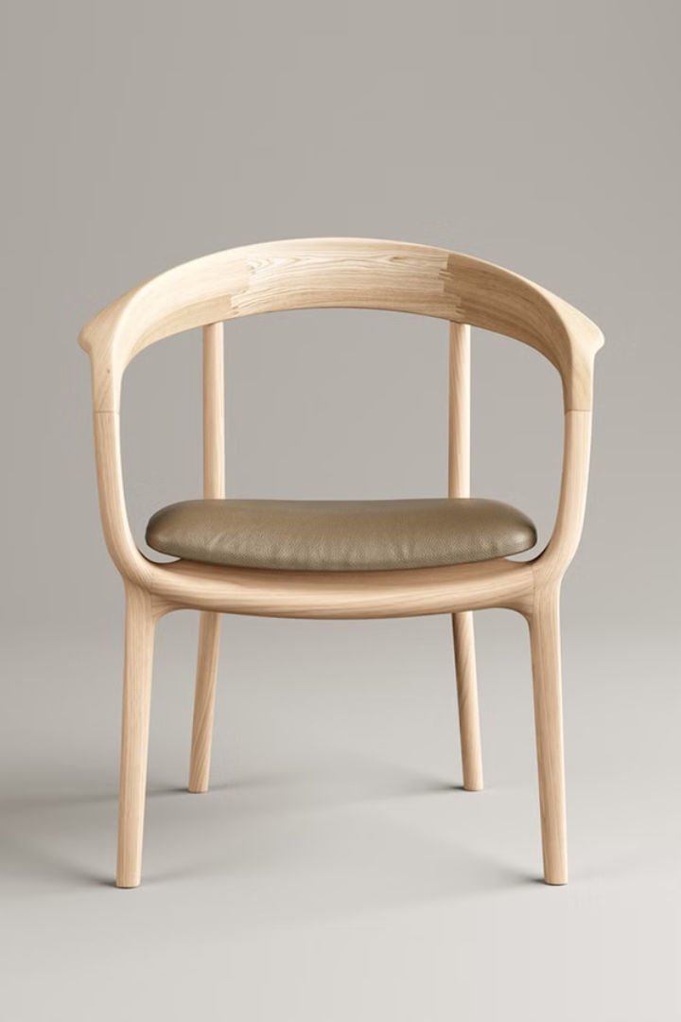




3D ob'ektlarni yaratish va tahrirlash
Kub
Silindr
Asosli shakllarni yaratish uchun kublardan foydalanish mumkin. Kublarni harakatga keltirish, kattalashtirish va kichiklashtirish mumkin. Siz kublarni bir-birining ustiga qo'yib, murakkab shakllarni yaratishingiz mumkin.
Silindrlarning balandligi va diametri o'zgartirilishi mumkin. Ularni boshqa shakllar bilan birlashtirib, stol, stul va boshqa mebellarni yaratishingiz mumkin.
Sfera
Teshik
Teshiklarni shakllarga qo'shishingiz mumkin. Bu shakllarga o'ziga xos dizayn qo'shishga yordam beradi va ularni boshqa shakllar bilan birlashtirishga imkon beradi.
Sferalarni turli xil o'lchamlarda yaratish mumkin. Ularni turli xil shakllarni yaratish uchun foydalanishingiz mumkin, masalan, to'p, to'p va boshqalar.

Slide 6
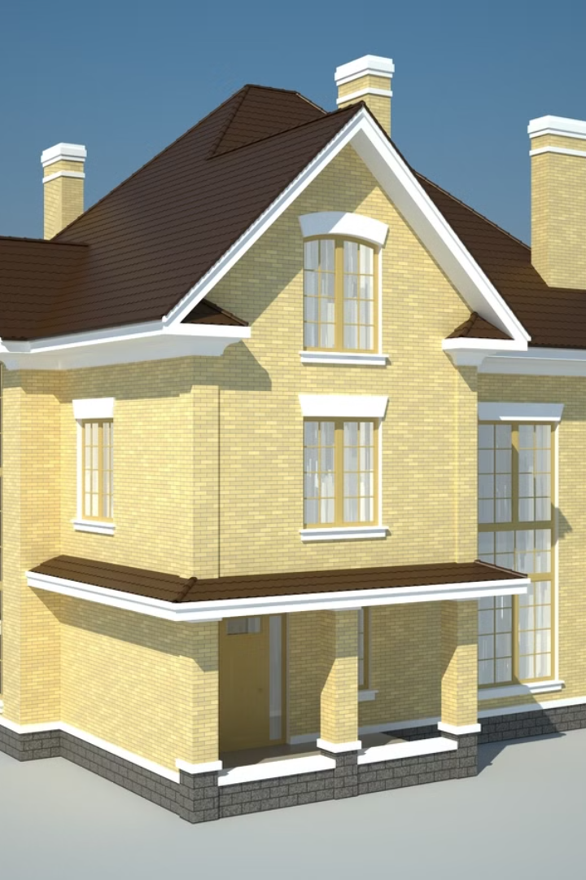
3D modellarni bitta loyihada bir-biriga birlashtirish
1
Shakllarni birlashtirish
Siz turli xil shakllarni birlashtirib, murakkab 3D modellarni yaratishingiz mumkin. Bu usul sizga shakllarni bir-birining ustiga qo'yib, ularni birlashtirish imkoniyatini beradi.
2
Shakllarni kesib tashlash
Bir-birining ichida bo'lgan shakllarni kesib tashlashingiz mumkin. Bu shakllarga o'ziga xos dizayn qo'shishga yordam beradi va sizga shakllarni bo'lishga imkon beradi.
3
Shakllarni chiqarib tashlash
Siz bir-birining ichida bo'lgan shakllarni chiqarib tashlashingiz mumkin. Bu sizga bir shaklning ichida bo'lgan bo'shliqlarni yaratishga imkon beradi, masalan, oyna yoki eshik kabi.

Slide 7



Koordinata tizimi va o‘lchov birimlari
X, Y, Z o'qlari
Tinkercad uch o'qli koordinata tizimiga ega. Bu sizga shakllarni harakatga keltirish va ularni to'g'ri joylashtirishga imkon beradi.
1
Millimetr
2
Tinkercad millimetrlarni o'lchov birligi sifatida ishlatadi. Bu 3D chop etish uchun juda mos o'lchov birligi, chunki u kichik o'lchamlarni aniq o'lchashga imkon beradi.
O'lchamni sozlash
Siz Tinkercadda o'zingizning o'lchovlarni sozlashingiz mumkin. Bu sizga turli xil loyihalar uchun moslashuvchanlikni ta'minlaydi. Siz millimetrlarni boshqa o'lchov birliklariga, masalan, santimetrlarga aylantirishingiz mumkin.
3

Slide 8
3D printerlashda Tinkercad dasturining ahamiyati
Modelni tayyorlash
Tinkercad sizga 3D printerda chop etish uchun modelni tayyorlashga yordam beradi. Siz modelni chop etishdan oldin uning o'lchamlarini, tuzilmasini va rangini sozlashingiz mumkin.
1
Chop etish uchun sozlash
Tinkercad sizga chop etish parametrlarini sozlashga imkon beradi, shu jumladan chop etish tezligi, qalinligi va to'ldirish darajasi. Bu sizga chop etish jarayonini to'liq nazorat qilishga yordam beradi.
2
Foydalanuvchilarga qulaylik
Tinkercad 3D chop etishni osonlashtirish uchun yaratilgan. Dasturda 3D printerlar bilan mos keluvchi turli xil formatlar qo'llab-quvvatlanadi, shuningdek, u chop etish uchun tayyor modelni yaratishga imkon beradi.
3

Slide 9


Loyihalarda 3D modellar loyihalash amaliyoti
1
2
G'oya
Rejalashtirish
Birinchi qadam - 3D modelni yaratish uchun g'oyani tanlash. Sizning g'oyangiz sizning shaxsiy qiziqishlaringizga yoki loyihaning maqsadlariga asoslanishi mumkin. Sizga yoqadigan yoki foydali deb hisoblagan narsani modellashtirishga harakat qiling.
Modelni yaratishdan oldin, uning shakli, o'lchamlari va tafsilotlari haqida o'ylab ko'ring. Sizga kerak bo'lgan asosiy shakllar, tuzilmalar va materiallarni rejalashtirish muhimdir.
3
4
Modellashtirish
Tekshirish
Tinkercad dasturini ochib, modelni yaratishga boshlang. Siz shakllarni yaratish, ularni tahrirlash va ularni bir-biriga birlashtirish orqali o'zingizning noyob dizaynlarni yaratishingiz mumkin.
Modelni yaratgandan so'ng, uni diqqat bilan tekshiring. Modelning shakli, o'lchamlari va tafsilotlari to'g'ri ekanligiga ishonch hosil qiling. Kerak bo'lsa, tuzatishlar kiritishingiz mumkin.

Slide 10

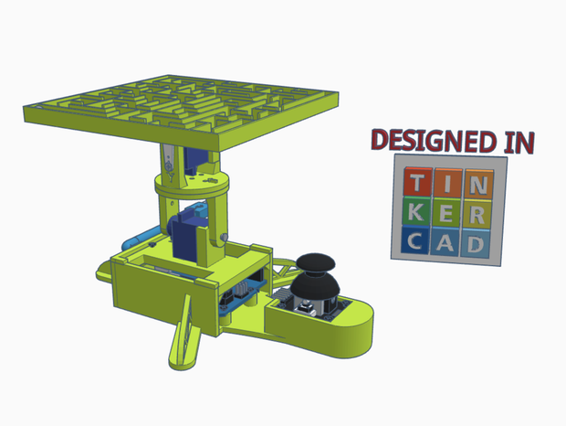
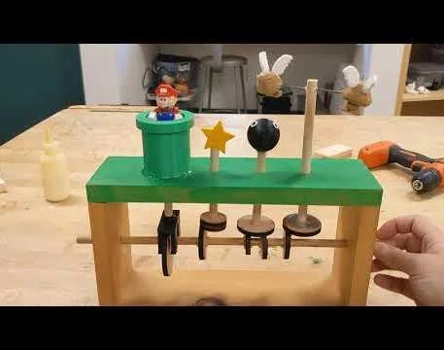
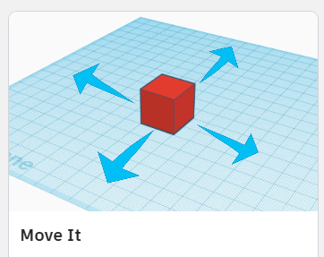
Loyihalarni ulashish va boshqalar bilan hamkorlik
Modelni ulashish
Modelni eksport qilish
Hamkorlik
Tinkercad sizga yaratgan modellarni boshqalar bilan ulashish imkonini beradi. Siz modelni veb-saytingizga yoki ijtimoiy tarmoqlarga joylashtirishingiz mumkin.
Tinkercad sizga boshqalar bilan hamkorlik qilib, birgalikda loyihalarni yaratish imkonini beradi. Bu sizga boshqa foydalanuvchilar bilan modelni tahrirlash va uni birgalikda rivojlantirish imkonini beradi.
Modelni boshqa dasturlarda ishlatish uchun eksport qilishingiz mumkin. Siz modelni STL, OBJ va boshqa formatlarda eksport qilishingiz mumkin.

Slide 11


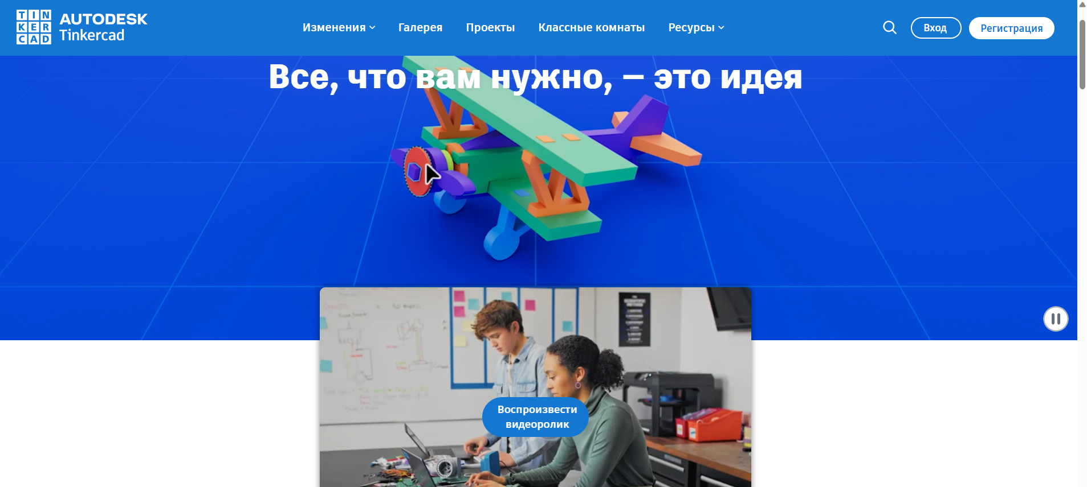
Yakuniy xulosalar va keyingi qadamlar
Tinkercad - bu 3D modellashtirishni o'rganish uchun ajoyib dastur. U oddiy, intuitiv va foydalanuvchilarga qulaylik yaratadi. Bu dastur sizga o'zingizning noyob 3D modellarni yaratish va ularni turli xil maqsadlar uchun ishlatish imkonini beradi. 3D modellashtirishning ko'nikmalarini rivojlantirishda Tinkercad mukammal boshlang'ich nuqtadir. Siz yangi loyihalarni boshlab, o'zingizni yangi g'oyalar bilan sinovdan o'tkazib, 3D modellashtirish dunyosini kengaytirishingiz mumkin.

